Slide 1


2024년 지능형 IoT 네트워크
IoT 실습 발표
Project
설비 관리를 위한
진동 및 전류 센서 데이터 수집 및 모니터링
Vibration and current sensor data collection and monitoring
for facility management
김연지(2023254018)
2024. 12. 04.

Slide 2

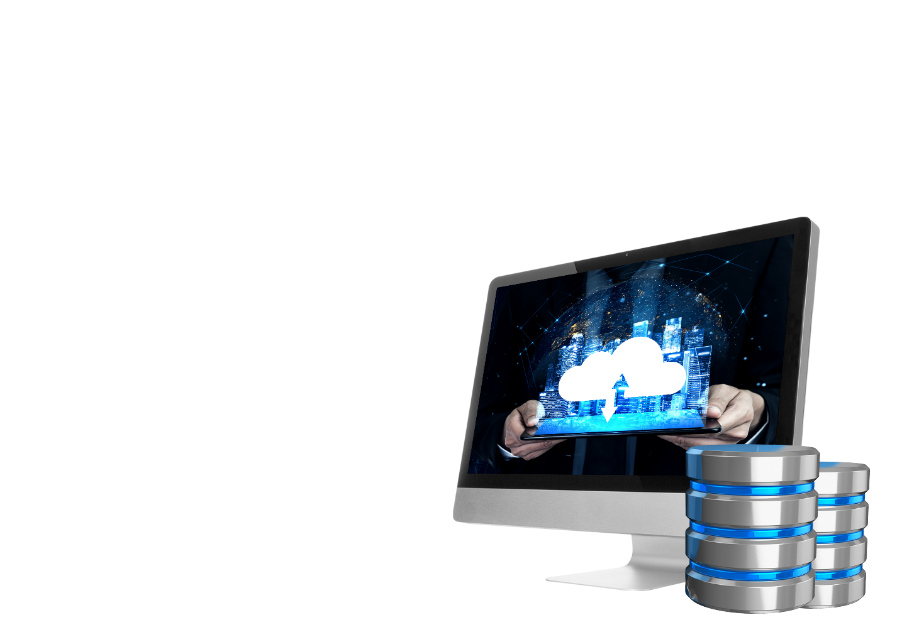
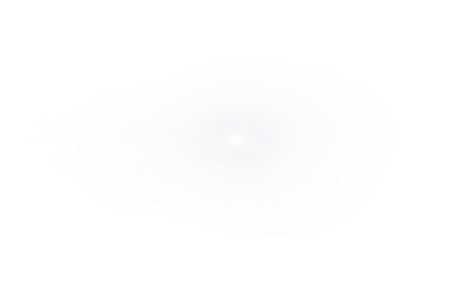

2024년 지능형 IoT 네트워크
Contents
연구 배경
연구 목표
실험 장치 구성
연구 결과 및 토의

Slide 3
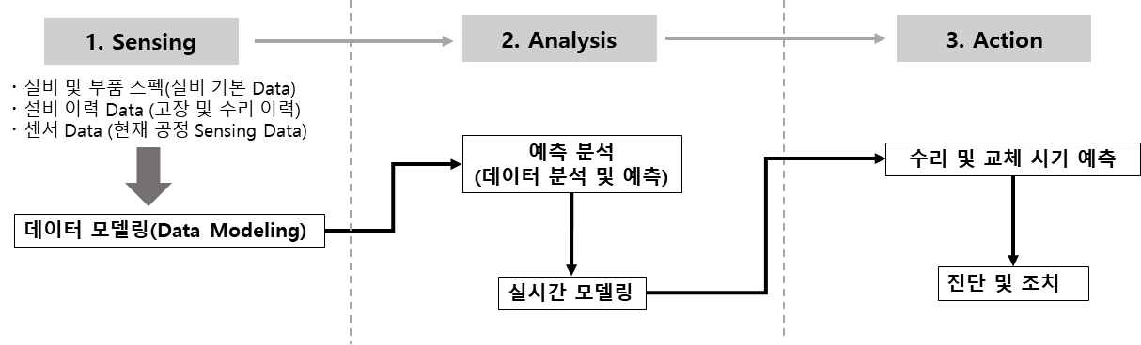
연구 배경
1.
배경 및 필요성
설비 관리를 통한 제조 비용의 감소와 제조업 경쟁력의 강화
최근 스마트 공장 서비스의 확산으로 실시간 공정 및 설비 상태에 대한 데이터 수집이 가능해짐
이를 활용하여 제조 현장의 효율이나 제조 설비의 고장 예측 및 진단을 위한 AI 기반 연구가 활발히 이루어지고 있음 (Ex. 설비 예지보전)
특히, 생산 설비의 고장이나 오류 발생은 곧 제품의 결함이나 생산 라인 가동 중단으로 이어지므로, 제조 업체의 막대한 경제적 손실을 야기할 수 있음
따라서, 설비의 이상 상태를 감지하고 예측하기 위해, IoT 네트워크를 활용하여 설비 데이터를 수집하고자 하며, 이는 추후 AI 기반 설비 예지보전의 학습 모델 구축을 위한 데이터로 활용될 수 있음
[설비 예지보전의 단계 정의]
3

Slide 4
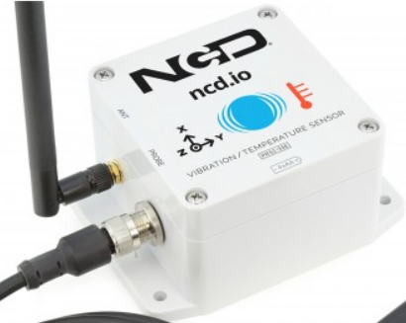

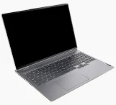
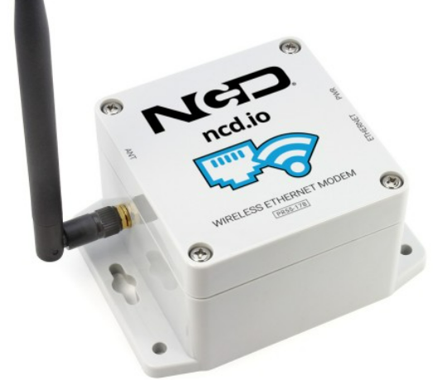
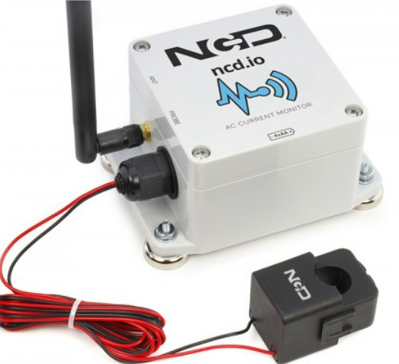
연구 목표
1.
연구 목표
설비 관리 데이터(진동 및 전류 데이터) 수집을 위한 IoT 네트워크 구성
진동 및 전류 센서 설치 (NCD社의 무선 센서 사용)
무선수신기 및 공유기를 활용한 무선 네트워크 구축
데이터 수집 및 저장
데이터 시각화 및 서버 전송
지그비 통신
TCP/IP
무선 진동 센서
공유기 (Wi-fi)
무선 수신기
노트북
(데이터 수집 및 저장, 데이터 시각화, 서버 전송)
지그비 통신
무선 전류 센서
[진동 및 전류 데이터 수집을 위한 IoT 네트워크 구성도]
4
Notes:
연구 목표는 라인 스캔 카메라를 활용한 PCB 불량 검출 모델 구축이고요, 이미지를 획득 장치를 구성해서 데이터를 수집하고, 불량 검출 모델을 구축하는 것입니다.
기대효과는 다음과 같이, 고속으로 이동하는 물체에 대해 고화질의 이미지를 획득할 수 있고, 물체의 길이에 관계없이 이미지를 획득할 수 있습니다.
또한, ~~~~~~~

Slide 5
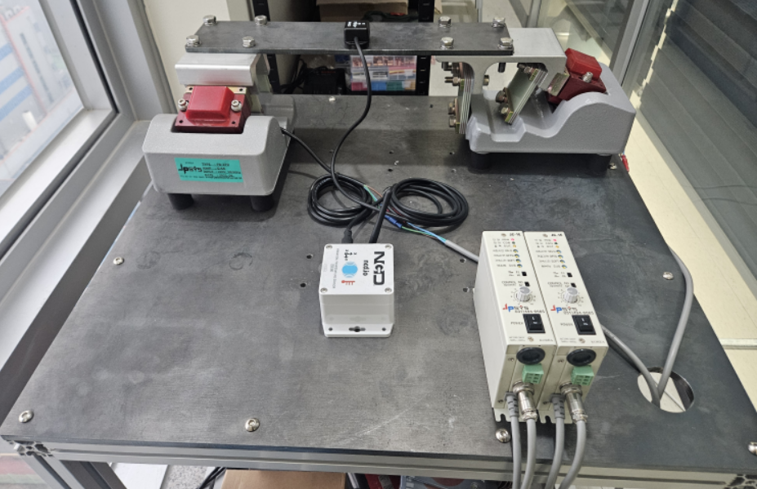
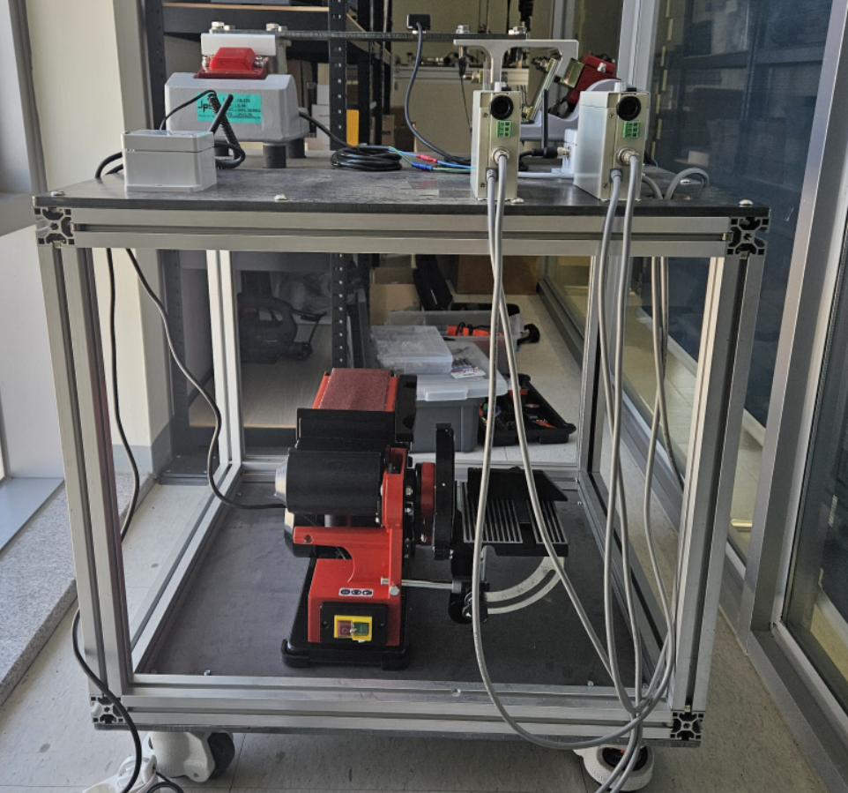
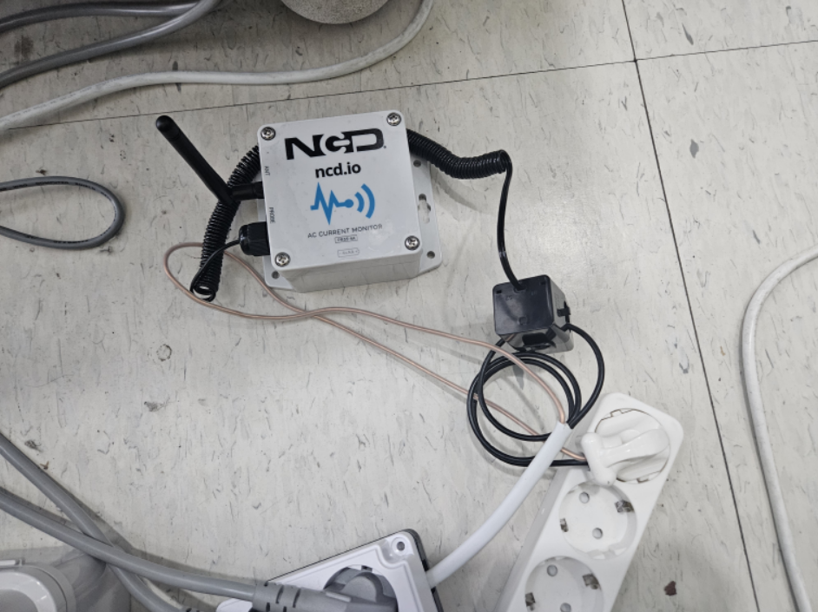
실험 장치 구성
1.
실험 장치 구성
진동 센서 및 전류 센서 설치
[진동 센서 설치]
[진동 발생 및 조절 장치]
[전류 센서 설치]
5
Notes:
실험 장치 구성 내용입니다.
사진과 같이 컨베이어벨트위에 카메라를 설치하고, 실제 구조물 위에서 이동하는 물체를 인식하여 촬영을 진행합니다.
촬영 타이밍을 맞추기 위해 카메라 앞에 설치한 웹캠으로 진입 시점을 감지해서 트리거를 발생시켜 촬영을 진행하구요,
촬영 속도를 맞추기 위해 이동 속도를 감안해서 촬영 타이밍을 튜닝해야 합니다.
이렇게 촬영된 이미지들을 같은 방향과 크기로 정렬하기 위해 전처리를 수행하고,
전처리가 완료된 이미지들에 대해 불량 검출 모델을 구축합니다.
실제로 제가 수행한 부분은 촬영 타이밍과 촬영 속도 튜닝, 그리고 불량 검출 부분입니다.

Slide 6
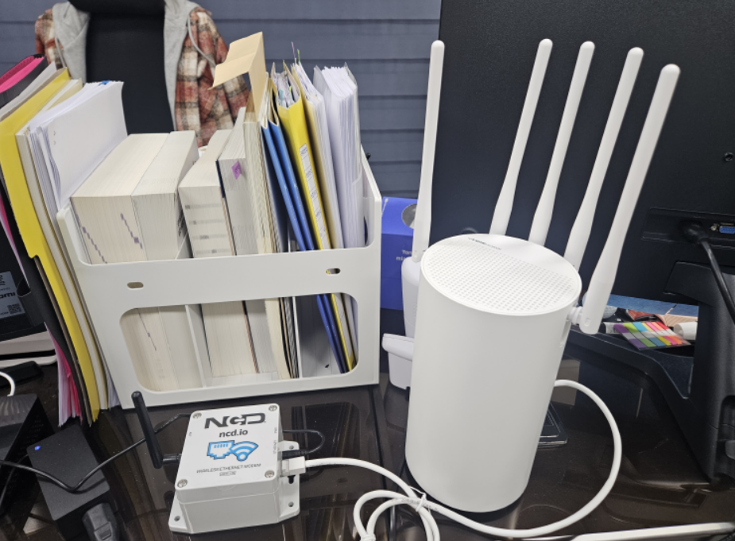
실험 장치 구성
1.
실험 장치 구성
무선 수신기 구성
[무선 수신기와 공유기를 연결]
6
Notes:
실험 장치 구성 내용입니다.
사진과 같이 컨베이어벨트위에 카메라를 설치하고, 실제 구조물 위에서 이동하는 물체를 인식하여 촬영을 진행합니다.
촬영 타이밍을 맞추기 위해 카메라 앞에 설치한 웹캠으로 진입 시점을 감지해서 트리거를 발생시켜 촬영을 진행하구요,
촬영 속도를 맞추기 위해 이동 속도를 감안해서 촬영 타이밍을 튜닝해야 합니다.
이렇게 촬영된 이미지들을 같은 방향과 크기로 정렬하기 위해 전처리를 수행하고,
전처리가 완료된 이미지들에 대해 불량 검출 모델을 구축합니다.
실제로 제가 수행한 부분은 촬영 타이밍과 촬영 속도 튜닝, 그리고 불량 검출 부분입니다.

Slide 7
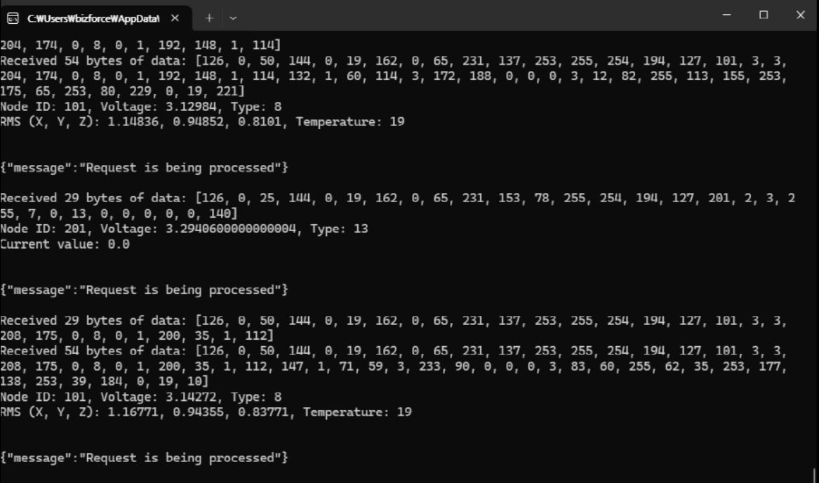
연구 결과 및 토의
1.
실행 화면 - 노트북
(노트북) 데이터 수신 화면 (Python)
전류 센서 데이터
진동 센서 데이터
진동/전류 데이터 표시
7
Notes:
실험 장치 구성 내용입니다.
사진과 같이 컨베이어벨트위에 카메라를 설치하고, 실제 구조물 위에서 이동하는 물체를 인식하여 촬영을 진행합니다.
촬영 타이밍을 맞추기 위해 카메라 앞에 설치한 웹캠으로 진입 시점을 감지해서 트리거를 발생시켜 촬영을 진행하구요,
촬영 속도를 맞추기 위해 이동 속도를 감안해서 촬영 타이밍을 튜닝해야 합니다.
이렇게 촬영된 이미지들을 같은 방향과 크기로 정렬하기 위해 전처리를 수행하고,
전처리가 완료된 이미지들에 대해 불량 검출 모델을 구축합니다.
실제로 제가 수행한 부분은 촬영 타이밍과 촬영 속도 튜닝, 그리고 불량 검출 부분입니다.

Slide 8
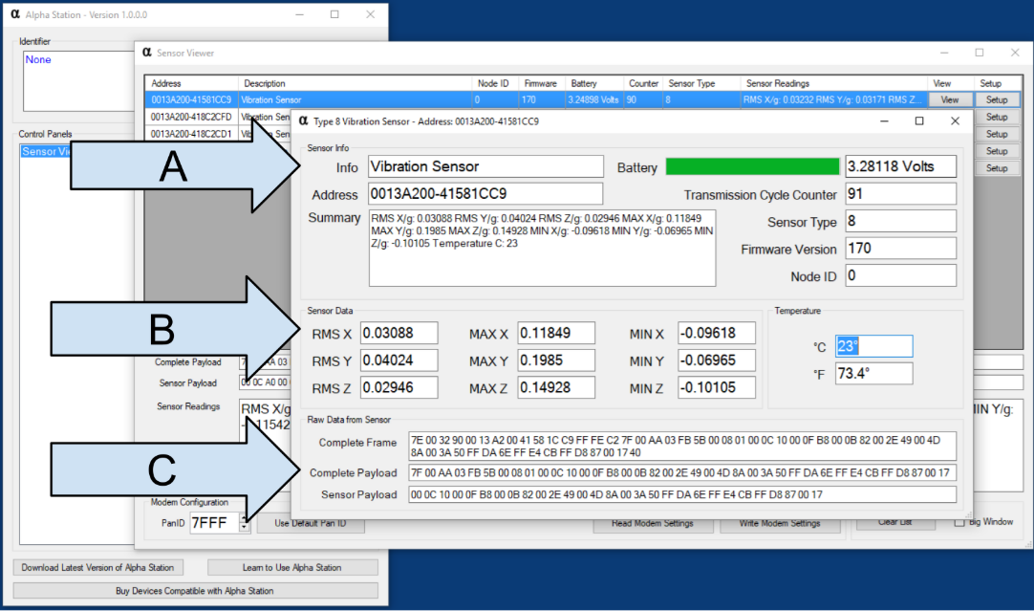
연구 결과 및 토의
1.
실행 화면 - 노트북
※ 참고 – alpha station으로 본 진동 데이터의 Frame 및 Payload
8
Notes:
실험 장치 구성 내용입니다.
사진과 같이 컨베이어벨트위에 카메라를 설치하고, 실제 구조물 위에서 이동하는 물체를 인식하여 촬영을 진행합니다.
촬영 타이밍을 맞추기 위해 카메라 앞에 설치한 웹캠으로 진입 시점을 감지해서 트리거를 발생시켜 촬영을 진행하구요,
촬영 속도를 맞추기 위해 이동 속도를 감안해서 촬영 타이밍을 튜닝해야 합니다.
이렇게 촬영된 이미지들을 같은 방향과 크기로 정렬하기 위해 전처리를 수행하고,
전처리가 완료된 이미지들에 대해 불량 검출 모델을 구축합니다.
실제로 제가 수행한 부분은 촬영 타이밍과 촬영 속도 튜닝, 그리고 불량 검출 부분입니다.

Slide 9
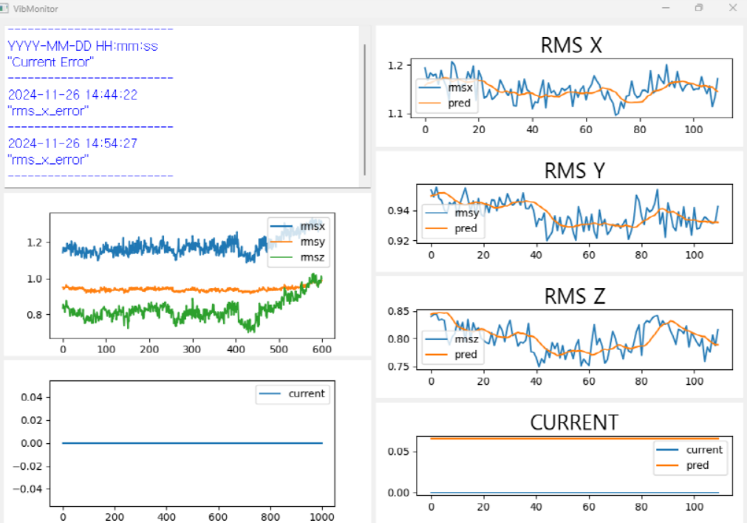
연구 결과 및 토의
1.
실행 화면 - 노트북
(노트북) 모니터링 프로그램 (Python – PyQt)
9
Notes:
실험 장치 구성 내용입니다.
사진과 같이 컨베이어벨트위에 카메라를 설치하고, 실제 구조물 위에서 이동하는 물체를 인식하여 촬영을 진행합니다.
촬영 타이밍을 맞추기 위해 카메라 앞에 설치한 웹캠으로 진입 시점을 감지해서 트리거를 발생시켜 촬영을 진행하구요,
촬영 속도를 맞추기 위해 이동 속도를 감안해서 촬영 타이밍을 튜닝해야 합니다.
이렇게 촬영된 이미지들을 같은 방향과 크기로 정렬하기 위해 전처리를 수행하고,
전처리가 완료된 이미지들에 대해 불량 검출 모델을 구축합니다.
실제로 제가 수행한 부분은 촬영 타이밍과 촬영 속도 튜닝, 그리고 불량 검출 부분입니다.

Slide 10
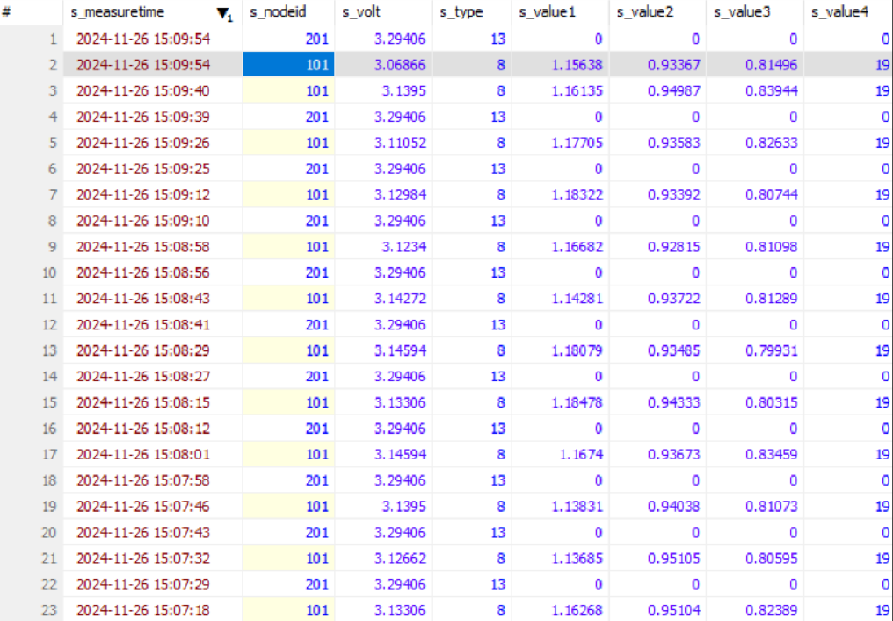
연구 결과 및 토의
1.
실행 화면 – 서버 저장
(서버) 데이터베이스 저장 화면 (MariaDB(HeidiSQL))
10
Notes:
실험 장치 구성 내용입니다.
사진과 같이 컨베이어벨트위에 카메라를 설치하고, 실제 구조물 위에서 이동하는 물체를 인식하여 촬영을 진행합니다.
촬영 타이밍을 맞추기 위해 카메라 앞에 설치한 웹캠으로 진입 시점을 감지해서 트리거를 발생시켜 촬영을 진행하구요,
촬영 속도를 맞추기 위해 이동 속도를 감안해서 촬영 타이밍을 튜닝해야 합니다.
이렇게 촬영된 이미지들을 같은 방향과 크기로 정렬하기 위해 전처리를 수행하고,
전처리가 완료된 이미지들에 대해 불량 검출 모델을 구축합니다.
실제로 제가 수행한 부분은 촬영 타이밍과 촬영 속도 튜닝, 그리고 불량 검출 부분입니다.

Slide 11
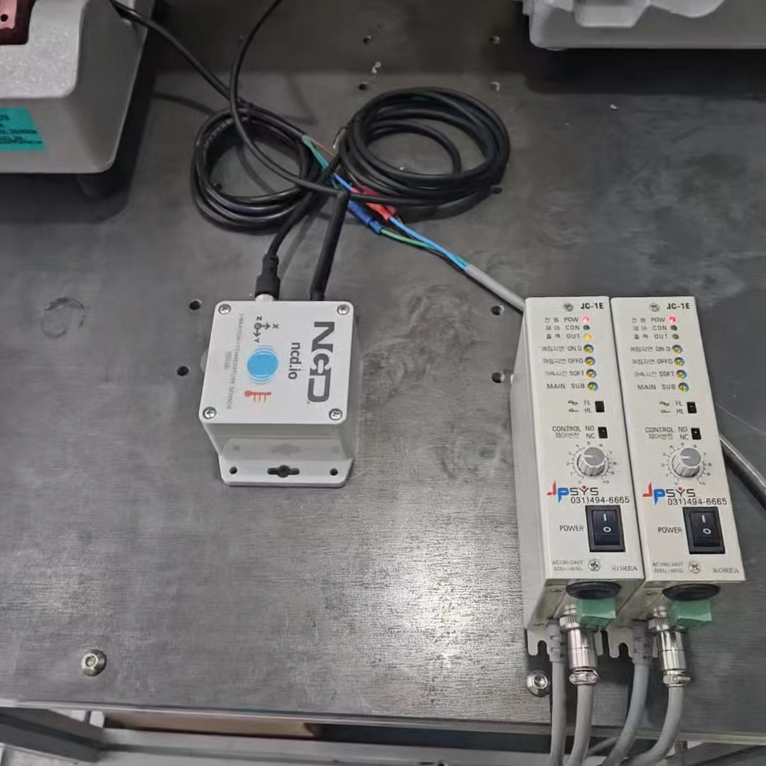
연구 결과 및 토의
2.
실행 영상
센서 → (노트북) 데이터 수신
11
Notes:
실험 장치 구성 내용입니다.
사진과 같이 컨베이어벨트위에 카메라를 설치하고, 실제 구조물 위에서 이동하는 물체를 인식하여 촬영을 진행합니다.
촬영 타이밍을 맞추기 위해 카메라 앞에 설치한 웹캠으로 진입 시점을 감지해서 트리거를 발생시켜 촬영을 진행하구요,
촬영 속도를 맞추기 위해 이동 속도를 감안해서 촬영 타이밍을 튜닝해야 합니다.
이렇게 촬영된 이미지들을 같은 방향과 크기로 정렬하기 위해 전처리를 수행하고,
전처리가 완료된 이미지들에 대해 불량 검출 모델을 구축합니다.
실제로 제가 수행한 부분은 촬영 타이밍과 촬영 속도 튜닝, 그리고 불량 검출 부분입니다.

Slide 12
감사합니다

